Slide 1
Team Project
조명 : (3조)
작성자 : 김수진

Slide 2

팀 프로젝트 클라이언트 선정하기
대구광역시 시청
화면설계 | 팀프로젝트명 | 대구광역시 시청 리뉴얼 홈페이지
 | 작성자 | 김수진 | 작성일 | 2024.11.14

Slide 3
팀 프로젝트 클라이언트 선정하기
주제 | 대구광역시 시청
부주제 | 공공기관
주제 선정 이유 | 대한민국을 대표하는 광역시 중 하나인 대구광역시는 경북을 대표하는 광역시이다. 모두가 대구광역시를 알고 있지만 대구광역시 시청 홈 폐지를 들여다본 적이 없는 것 같다. 그런 의미에서 여러 광역시 시청 홈페이지를 찾아보게 되었고 경북을 대표하는 대구광역시 시청을 좀 더 심플하고 세련된 디자인으로 담아보고 싶어 주제로 선정하였다.
타겟층 | 전연령층/ 모든 인터넷사용자,대구시민,사업체 및 기업, 청년층 및 취업 준비생
키워드 | 지역특성을 살려 깔끔하고 세련,심플

Slide 4


클라이언트 로고 분석
1995년까지 사용하던 대구광역시 휘장.
휘장은 대구란 한자를 도안하여 그림.
중앙의 점은 태양을 상징.일제강점기
시기의 대구부부터 대구직할시 시절까지
사용된 휘장으로 매우 오래 사용하였다.
“大邱”의 2자를 도안화 휘장.
대구광역시 현재 로고
1996년부터 2000년까지 사용된 휘장.
현재의 휘장과 같지만 'DAEGU'가 아닌
구 표기 'TAEGU'로 쓰여져 있고
휘장의 색이 파란색이다.
삼각형과 타원을 기본도형으로 해서 대구를 에워싸고 있는 「팔공산과 낙동강」의
이미지를 형상화 한 것으로 미래지향적 진취성과 세계지향적 개방성을 추구하는
활기에 가득찬 도시적 이미지를 표현하고 있습니다.
대구광역시 로고는 대구의 자연과 도시의 미래지향적인 이미지를 표현한 디자인입니다.
다음과 같은 특징을 가지고 있습니다:
형상: 로고는 둥글고 유연한 곡선을 포함하고 있어 조화와 균형을 강조합니다.
이는 대구의 자연과 인프라가 조화롭게 발전하는 모습을 상징합니다.
2. 색상:
초록색: 대구의 풍부한 자연환경과 친환경적 이미지를 상징합니다.
생명력과 지속 가능한 발전을 의미합니다.
3. 의미: 로고는 자연과 도시가 공존하는 대구를 상징하며,
친환경적이고 미래지향적인 대구의 이미지를 담고 있습니다.
#008837
초록색: 자연과 생태계를 상징하며, 대구가 추구하는
친환경적인 도시와 생태적인 삶을 나타냅니다.

Slide 5
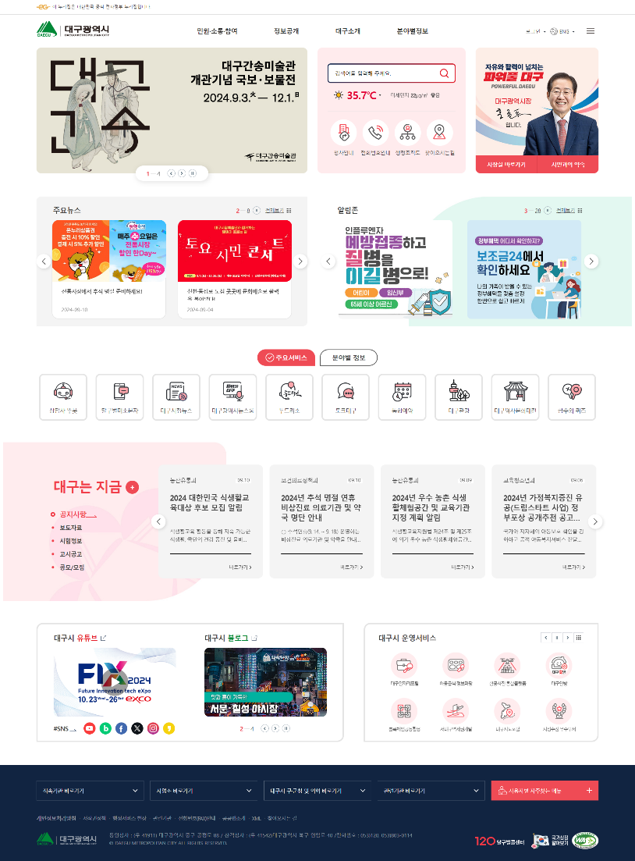

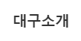
클라이언트 컬러/폰트/키워드 분석
컬러 분석
폰트
주조색
#ffffff
맑은 고딕
부드러운 느낌의 고딕체
보조색
# e7e4d5v
키워드 도출
# ffebed
부드러운
은은한
# e3f8f1
활발한
강조색
자연적인
전통적인
친근한
# 0f2340
동적인
정적인
건강한
예술적인
보수적인
# d23a43
대구광역시를 상징하는 색상으로 사용되고 있습니다.
대구의 시화인 목련을 나타내는 은은한 색조,
자연환경을 상징하는 연두 색조,
대구의 사과 농업을 상징 하는 빨강 색조,
대구를 가로지르는 신천을 나타내는 파란 색조 를 사용합니다.
딱딱한

Slide 6
대구광역시 시청
정보설계 : 사이트맵
미원소통참여
정보공개
대구소개
분야별정보
민원안내
두드리소(민원/제안)
사이버추모관
안전신문고
공약제보
공공재정 부정청구 신고
복지 및 인권옴부즈만
행정서비스 헌장
행복민원배심원제
시민 참여
지방분권
정책토론
설문/투표
행정정보공개
정책실명제
알림정보
통합자료실
공공저작물
공공데이터개방
계약정보
감시정보
통계정보
시정비전
시청안내
일반현황
대구의 상징물(지정)
대구의 상징
스토리인대구
역사
대구광역시뉴스룸
교류도시
문화-관광-체육
교통
복지
여성-가족-교육
건강-보건-위생
산업-경제
환경
소방-안전
도시주택-건설
행정-재정-세정

Slide 7
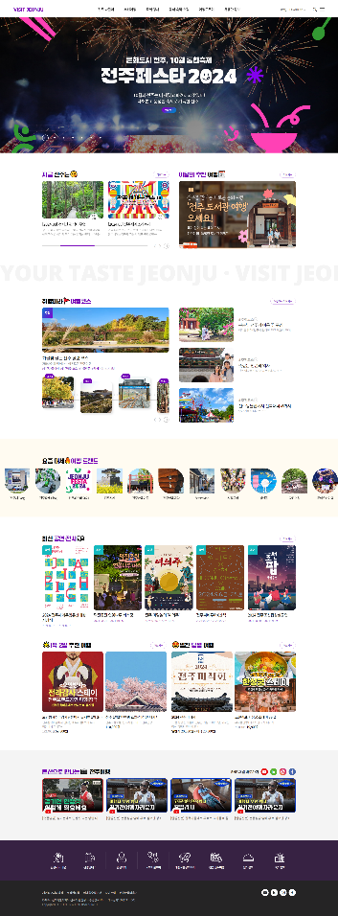
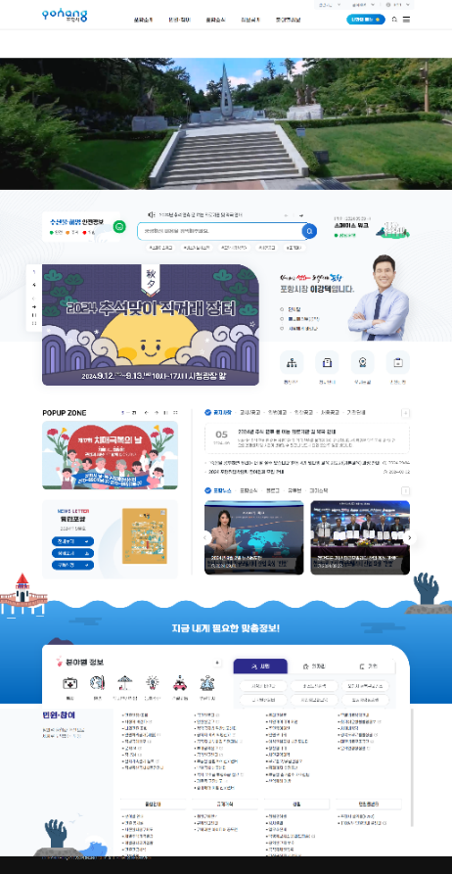
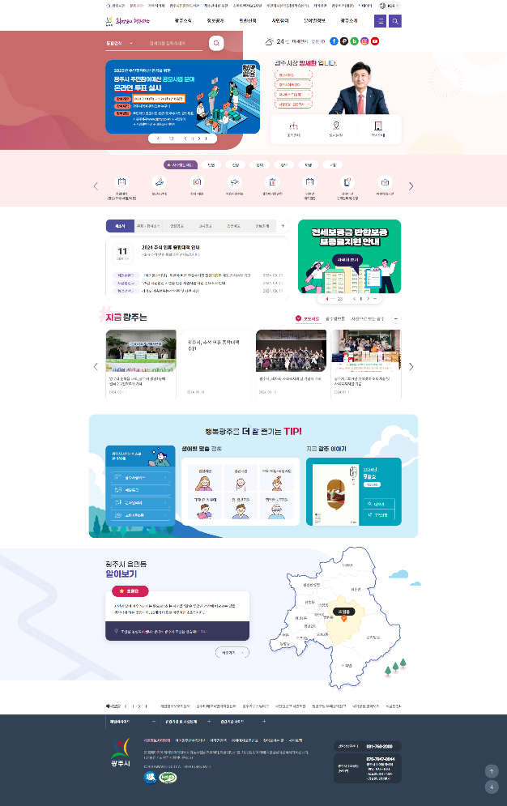
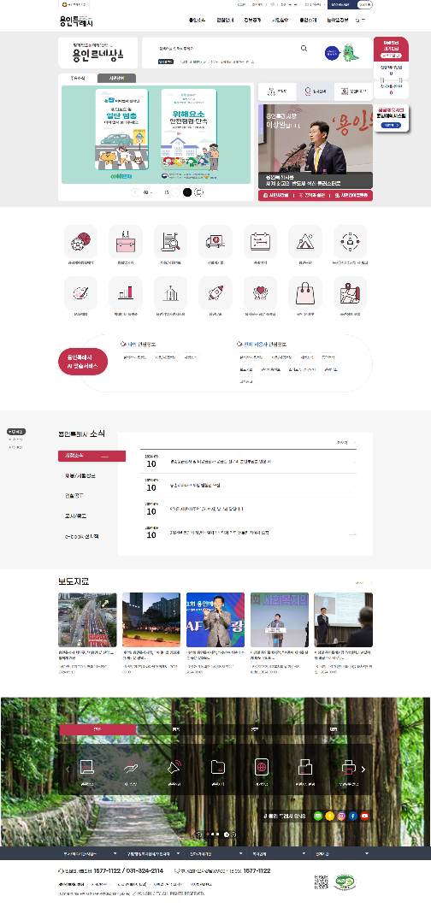
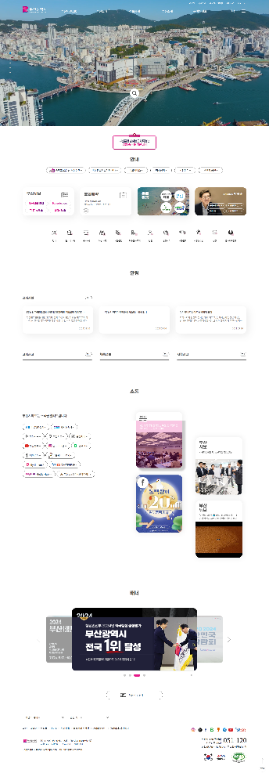
데이터 수집하기 – 사례 조사 (레이아웃, 컬러, 폰트, 심미성 요소 이미지 참조)
유사 /타사주제별
참조 사이트 : 부산광역시 | 포항시 | 광주광역시|
용인시청 | 전주시청
레퍼런스 선정 : 2-3개( 유사주제)
학생이름

Slide 8
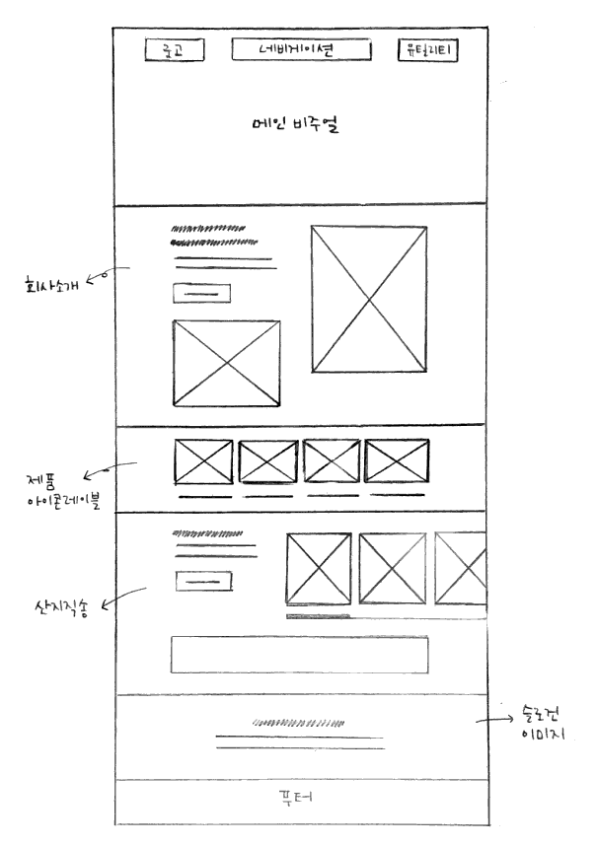
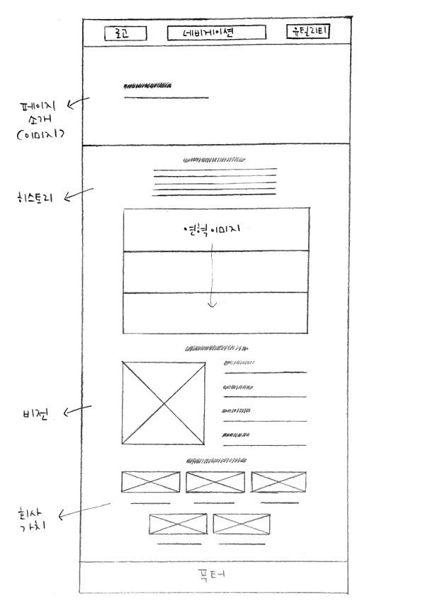
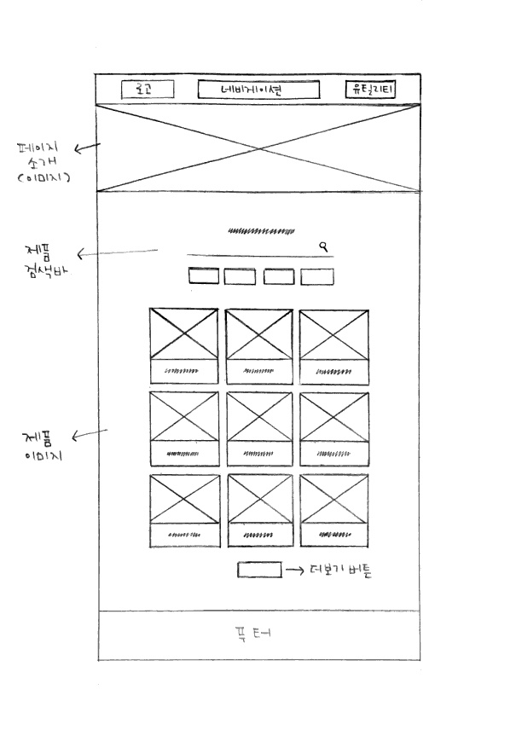
디자인 설계/제작
화면구조 스케치
주제
대구광역시 시청
유형
메인 페이지
민원신청 페이지
통합예약 페이지

Slide 9
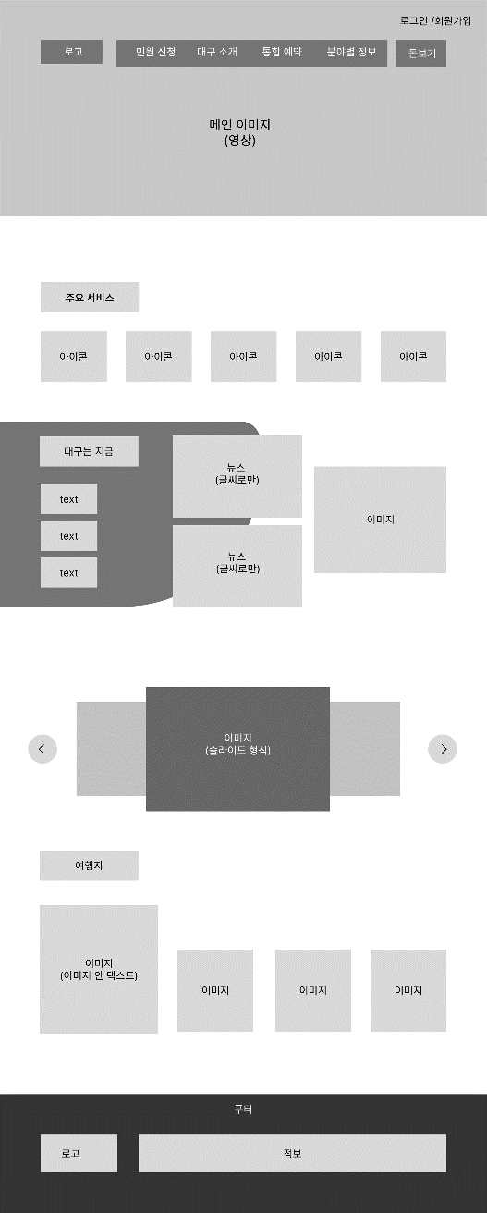
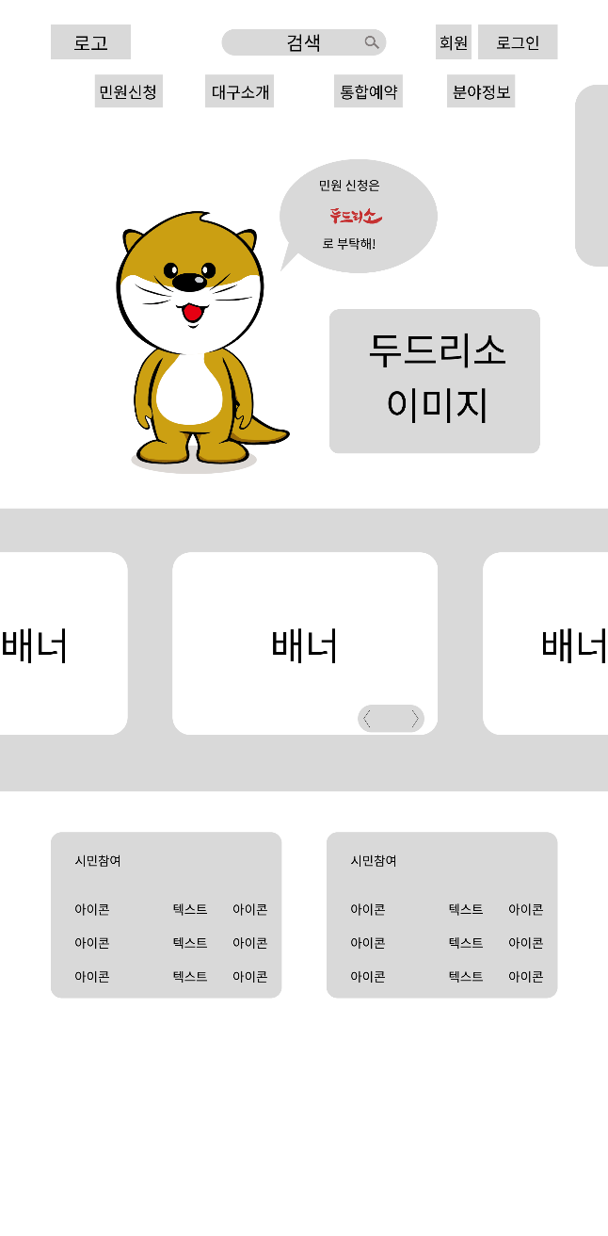
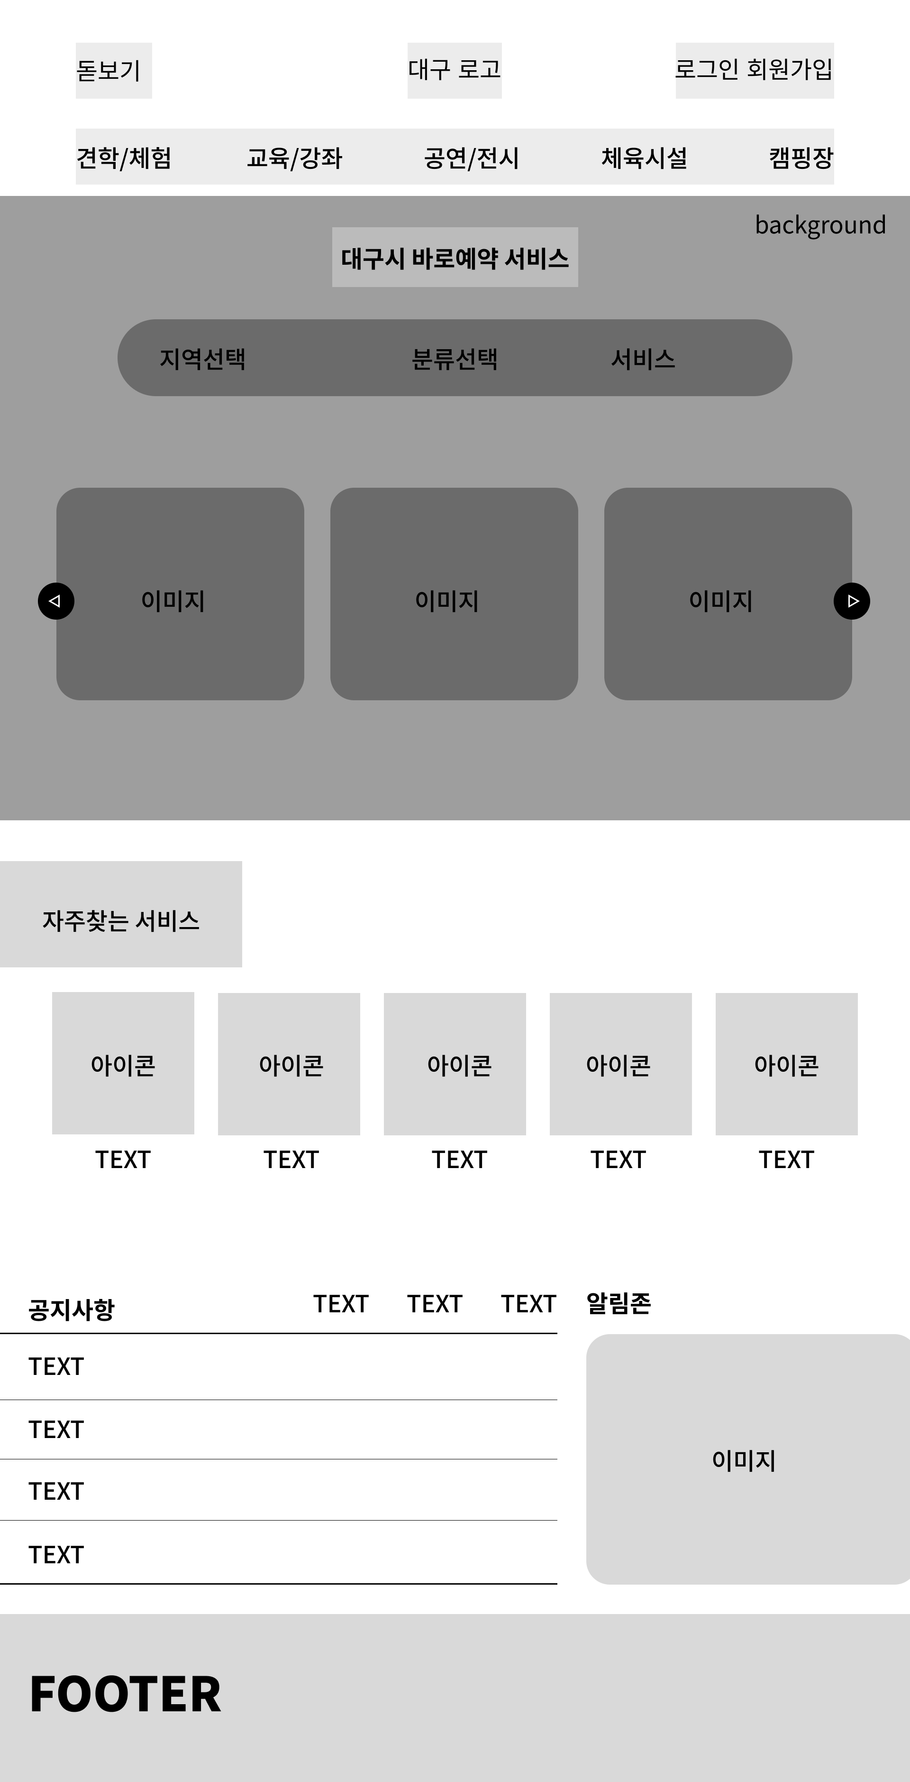
디자인 설계/제작
화면구조 레이아웃
주제
대구광역시 시청
유형
메인 페이지
민원신청 페이지
통합예약 페이지

Slide 10
디자인 설계/제작
스토리보드 화면 설계
① 메인 동영상
②
③
로고
네비게이션
유틸리티
메인 페이지
① | 동영상 으 로 메인 이미지 구현 큰 동영상 안에 로고, 네비게이션, 유틸리티 삽입
② | 주요소비스 텍스트 아이콘 버튼 클릭 시 해당 페이지로 이동
③ | 텍스트,이미지를 넣어 디자인 이미지,텍스트 클릭 시 해당 페이지로 이동
④ | 이미지 슬라이드 사용 클릭시 해당 페이지로 이동
⑤ | 텍스트,여행지 사진 삽입 클릭시 해당 페이지로 이동
⑥ | 푸터(회사정보, 이용약관, SNS, 계열사사이트)
④
⑤ 슬로건 텍스트
⑥ 푸터(회사정보, 이용약관, SNS, 계열사사이트)
이미지
(슬라이드바)
⑤
텍스트
텍스트
아이콘
아이콘
아이콘
아이콘
아이콘
이미지
(텍스트)
이미지
이미지
이미지
텍스트
텍스트
텍스트
이미지
텍스트
텍스트
텍스트

Slide 11
디자인 설계/제작
⑤
스토리보드 화면 설계
ㅍㅍ
① 메인 이미지 페이지 소개 이미지,텍스트
②
③
로고
검색
유틸리티
회사소개 페이지
① | 메인 이미지(1장), 페이지 소개 텍스트
② | 이미지 슬라이드 사용하여 클릭시 해당 페이지 이동
③ | 텍스트,아이콘 으로 제작 클릭시 해당페이지로 이동
④ | 푸터(회사정보, 이용약관, SNS, 계열사사이트)
네비게이션
텍스트
텍스트
아이콘
텍스트
아이콘
아이콘
텍스트
아이콘
아이콘
텍스트
아이콘
아이콘
텍스트
아이콘
아이콘
텍스트
아이콘
아이콘
텍스트
아이콘
④
이미지
푸터(회사정보, 이용약관, SNS, 계열사사이트)

Slide 12
디자인 설계 제작
스토리보드 화면 설계
①
②
③
④
돋보기
로고
유틸리티
네비게이션
푸터(회사정보, 이용약관, SNS, 계열사사이트)
 | 설명
① | 메인 이미지(1장), 페이지 소개 텍스트
② | 선택 바, 이미지, 슬라이드 버튼 이미지 슬라이드 하여 버튼 클릭시 이미지 이동
③ | 텍스트,아이콘 사용하여 클릭시 페이지 이동
④ | 푸터(회사정보, 이용약관 , SNS, 계열사사이트)
텍스트
이미지
이미지
이미지
텍스트
아이콘
아이콘
아이콘
아이콘
아이콘
텍스트
텍스트
텍스트
텍스트
텍스트
③
이미지
텍스트
표

Slide 13
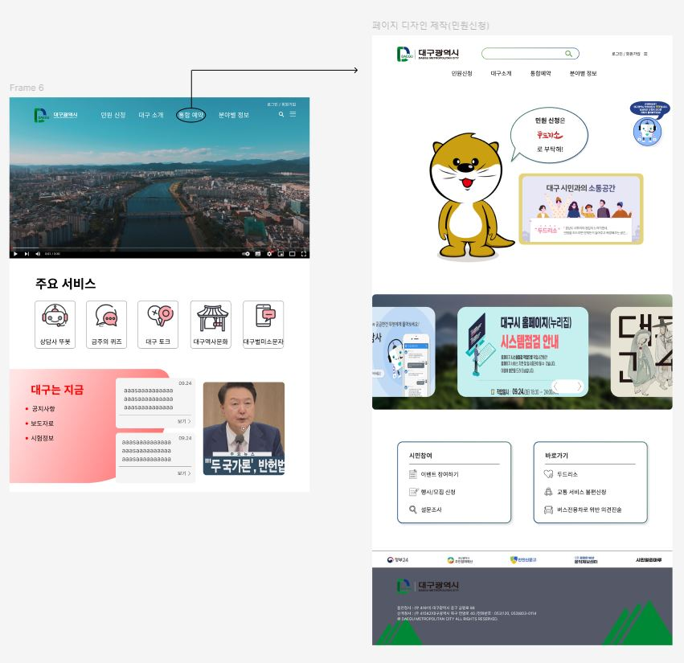
프로토타입 제작
프로토타입 제작
주제
문화/예술/관공서
카테고리
대구광역시 시청
프로토타입 유형
메인 페이지
민원신청

Slide 14
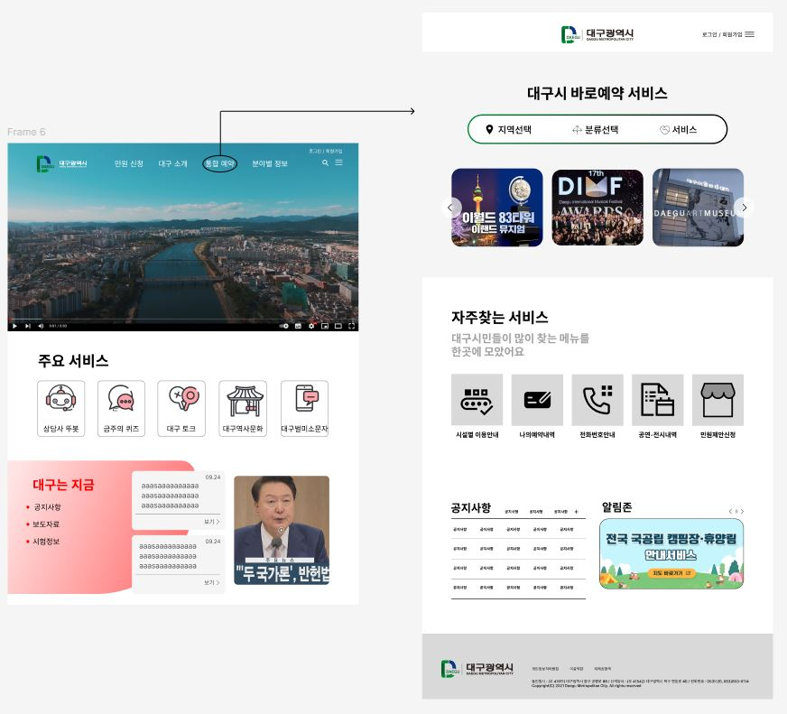
프로토타입 제작
프로토타입 제작
주제
문화/예술/관공서
카테고리
대구광역시 시청
프로토타입 유형
메인페이지
통합예약

Slide 15
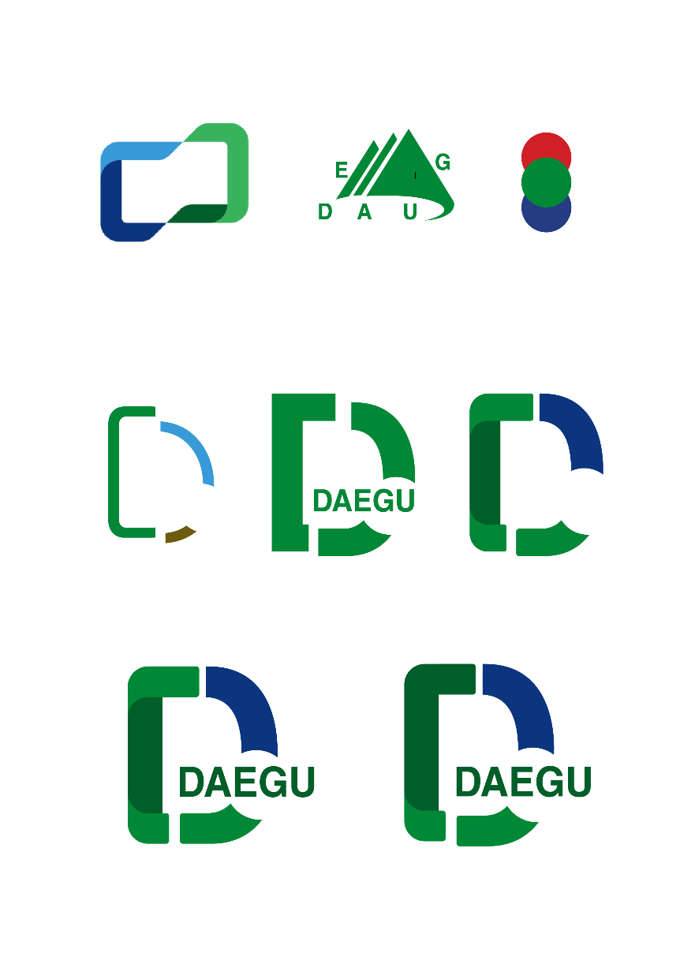
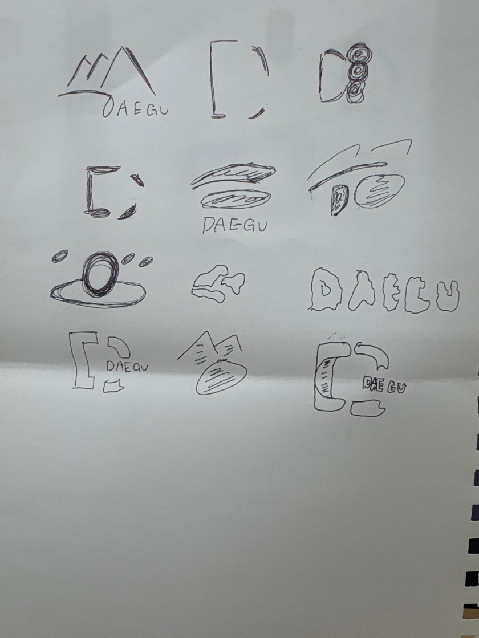
로고 아이디어스케치& 시안디자인제작

Slide 16
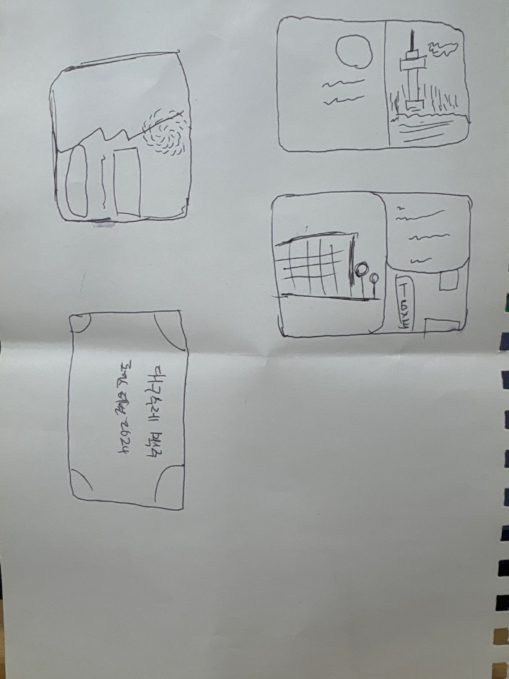
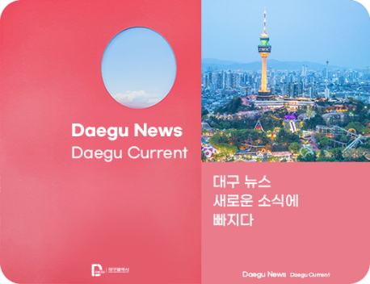
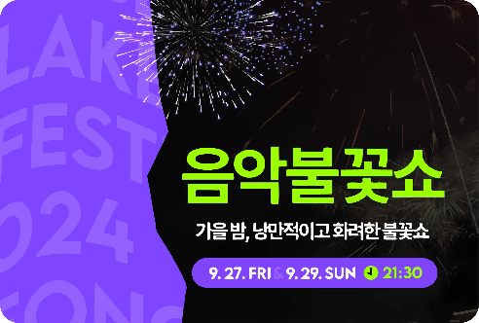


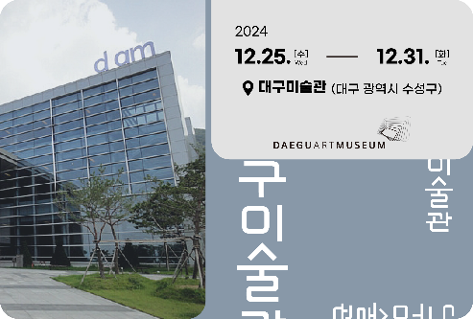
심미성 구성요소 설계/제작
그래픽 이미지 작업 분업
아이디어 스케치
결과물

Slide 17

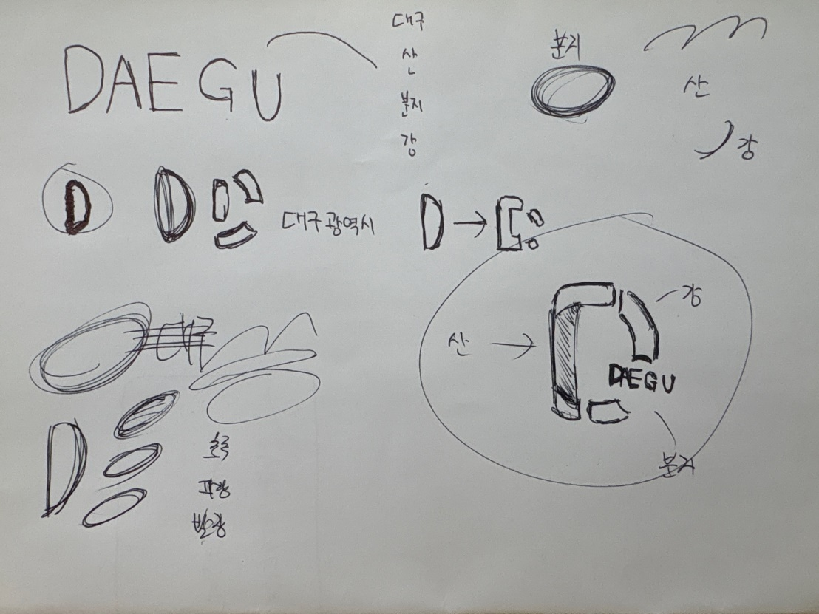

로고 아이디어스케치 및 디자인 제작

Slide 18
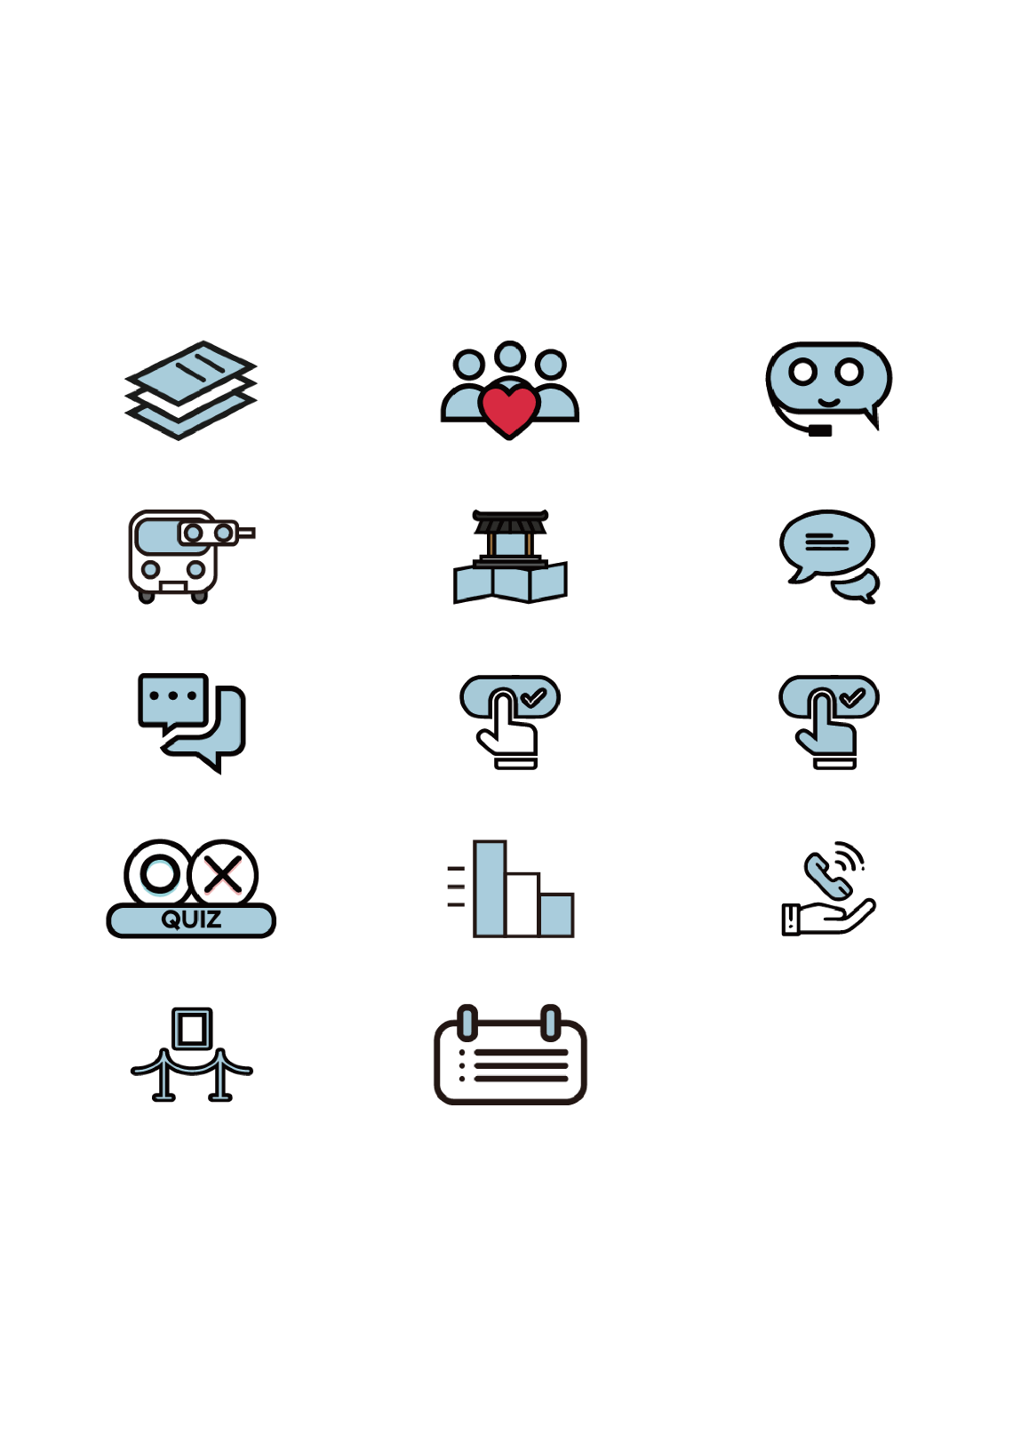
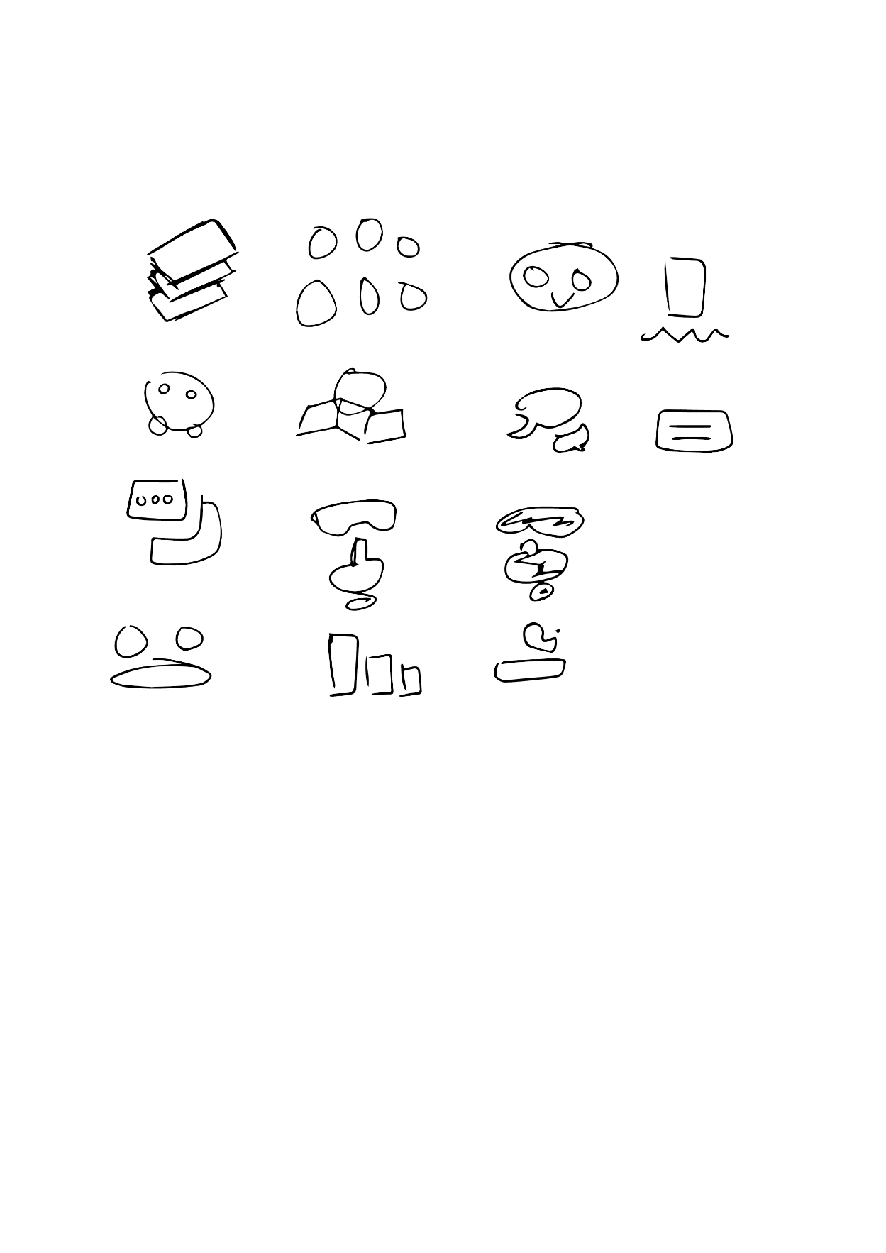
사용성 구성요소 설계/제작
아이디어 스케치
결과물

Slide 19
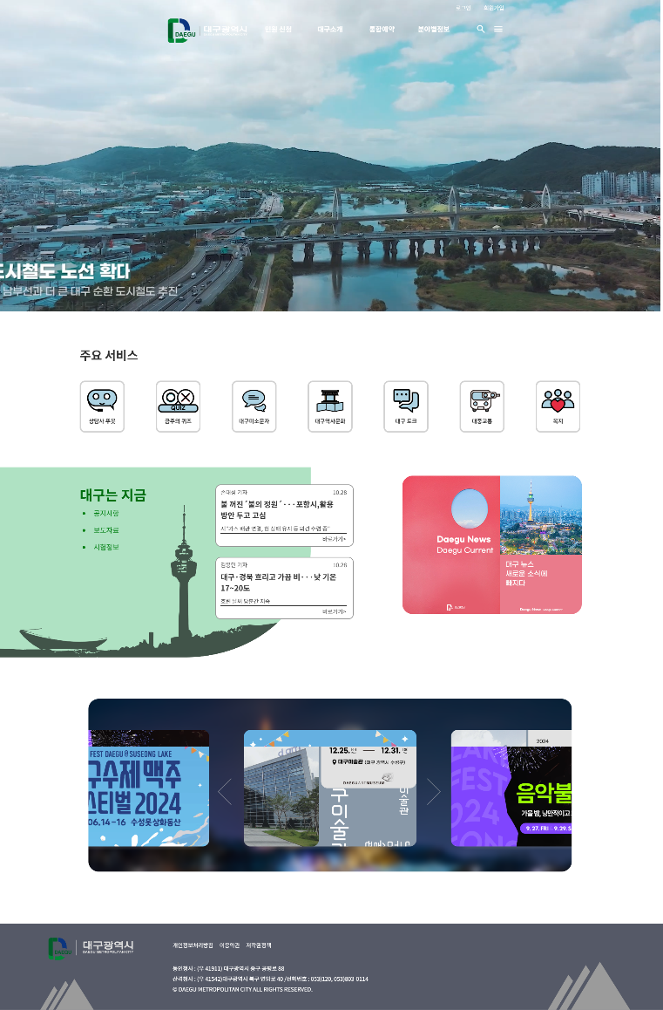
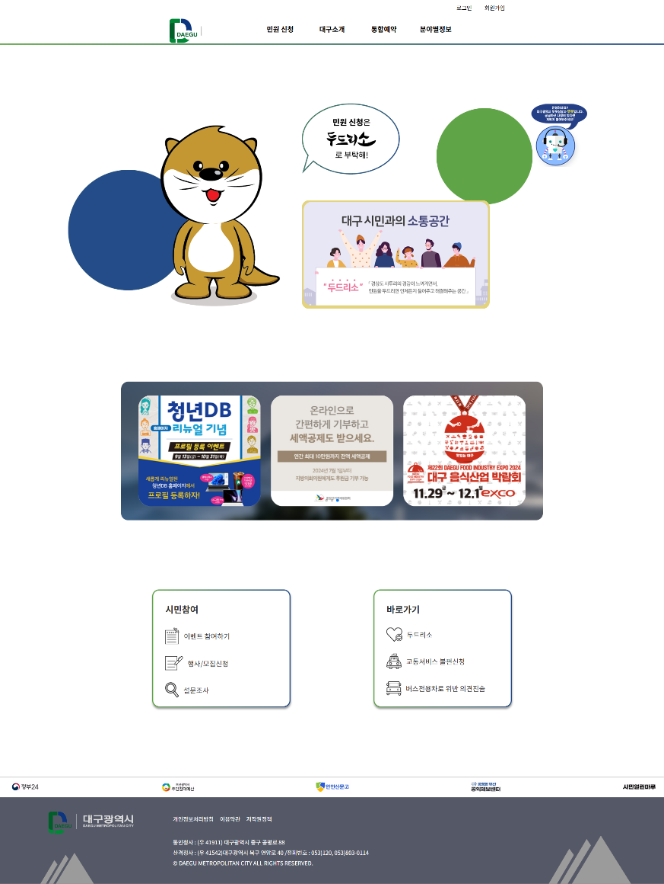
페이지별 디자인 제작
Main page
Sub page1(민원페이지)

Slide 20
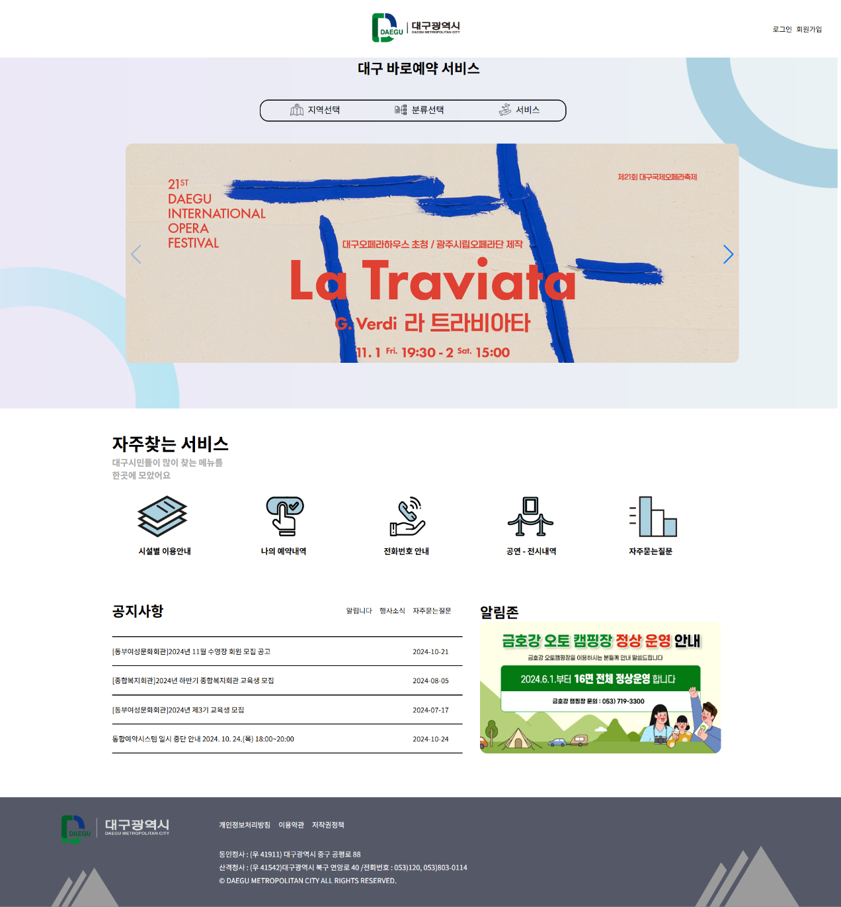
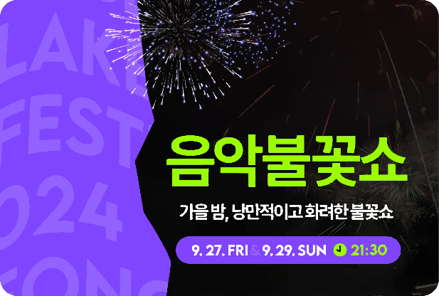
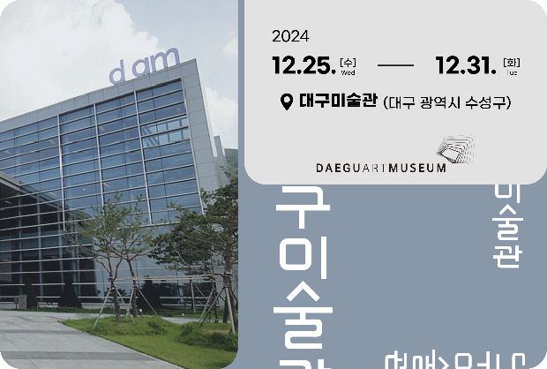


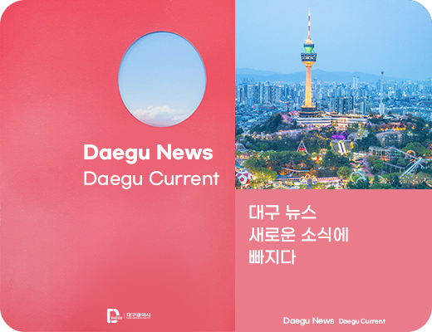
페이지별 디자인제작
Sub page2(통합예약)
Pop-up page

Slide 21
팀 회의 자료
06

Slide 22
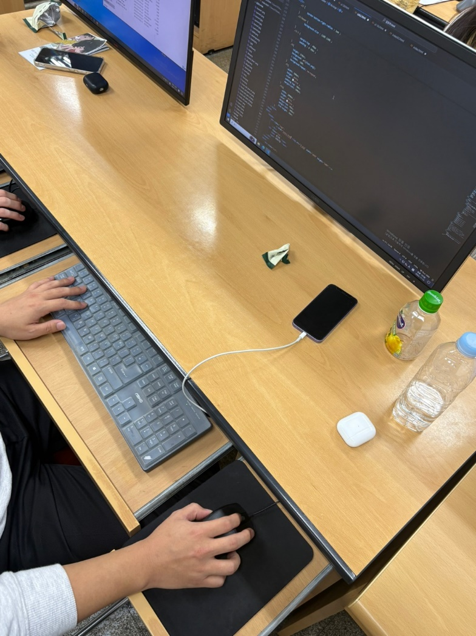
회의자료

Slide 23
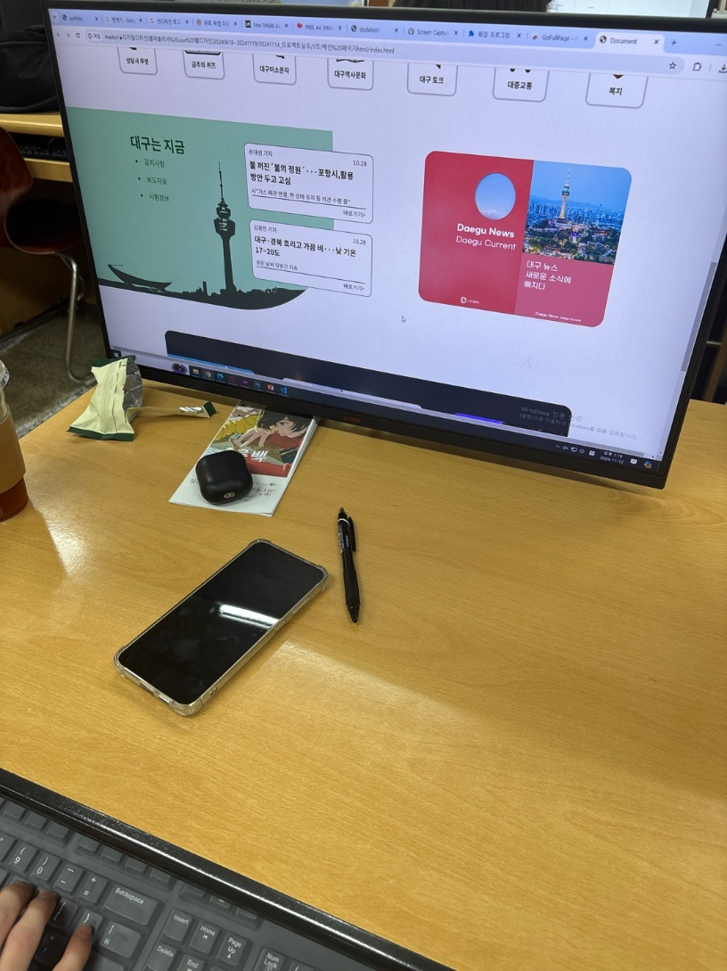
회의자료

Slide 24
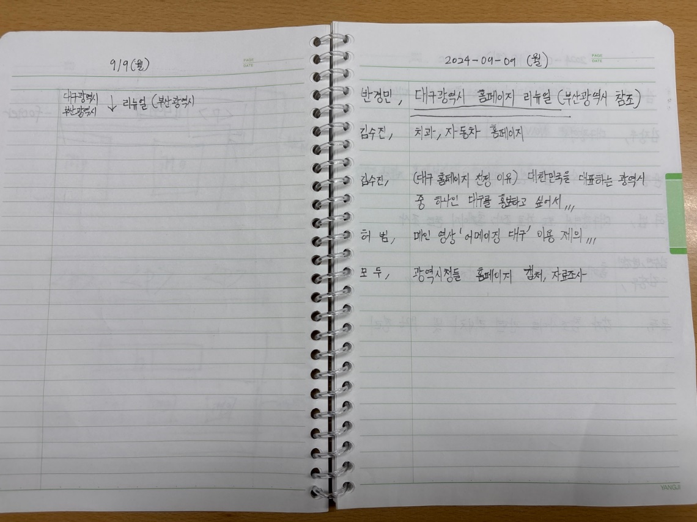
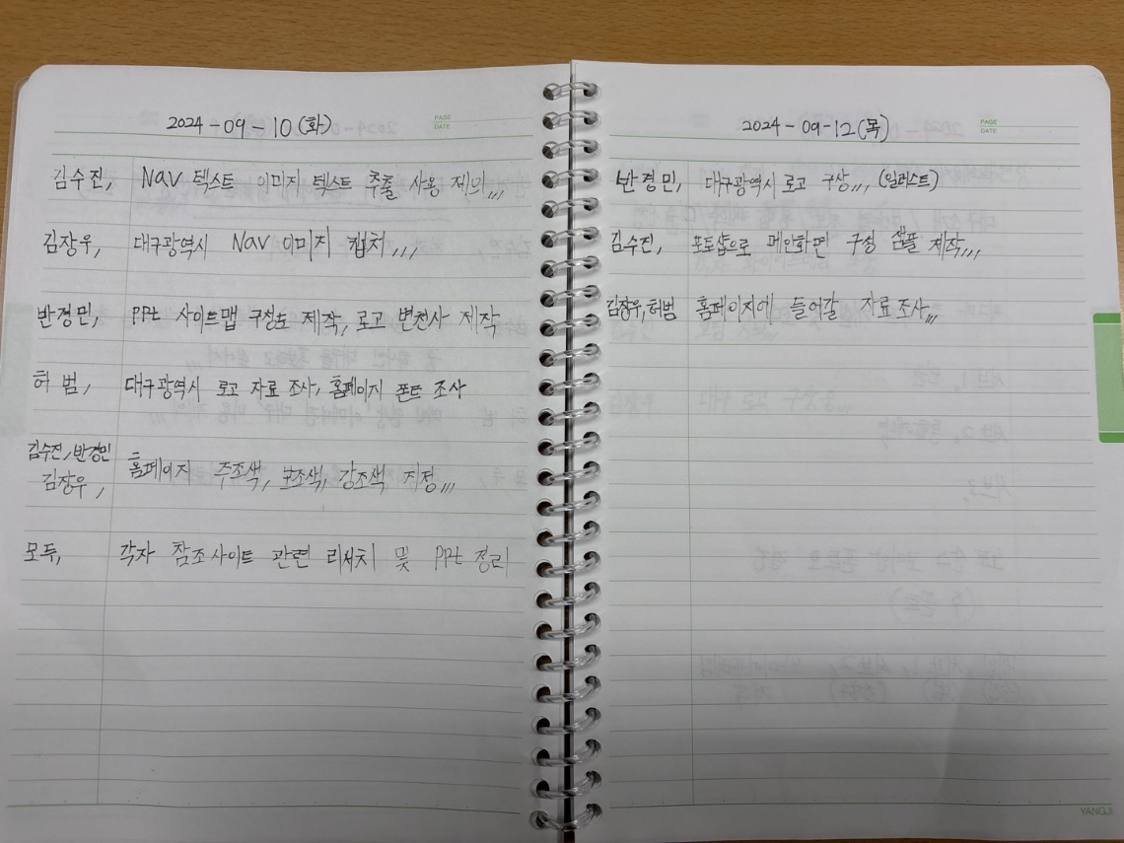
회의자료

Slide 25
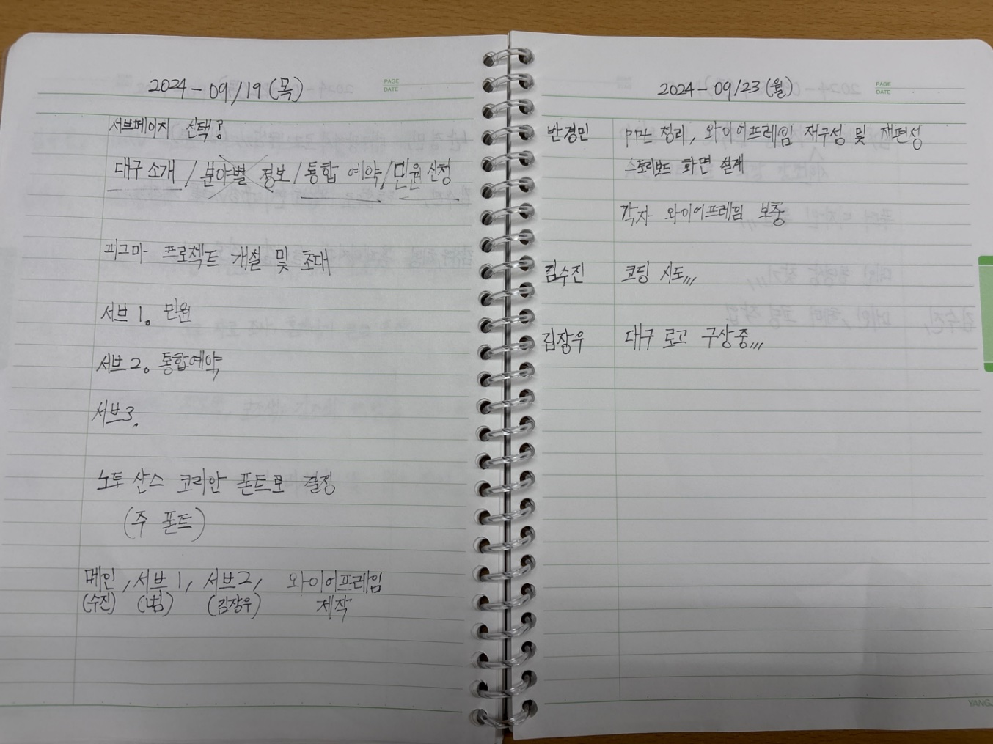
회의자료

Slide 26
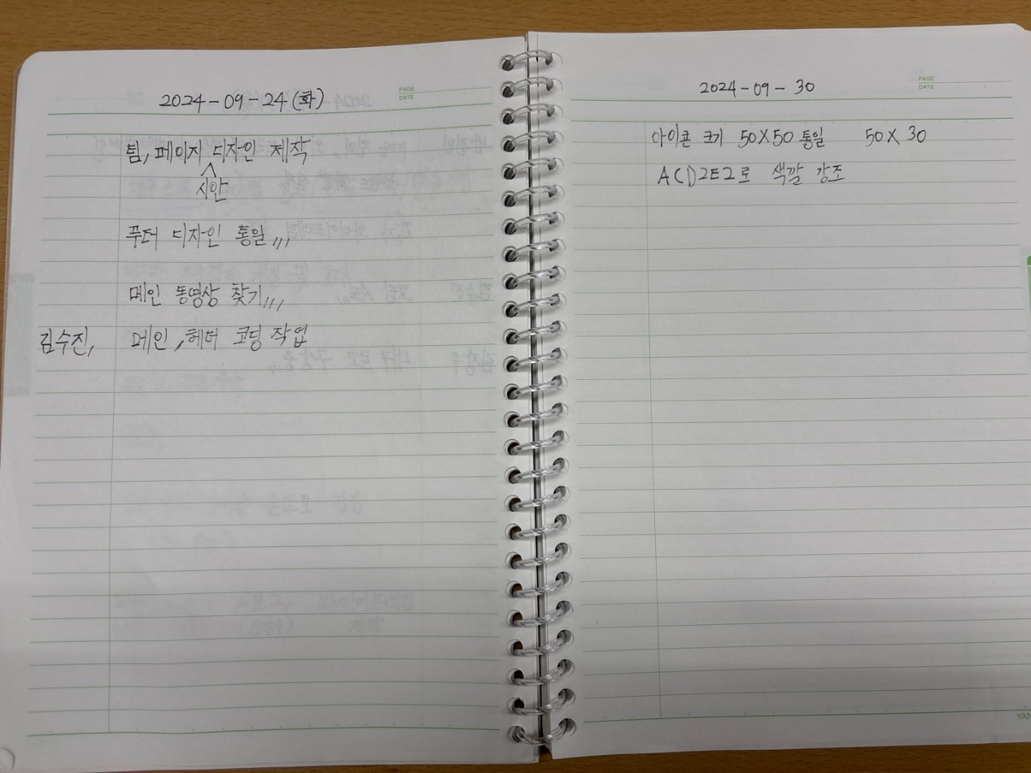
회의자료

